Slide 1

Estimativa de custo mensal: Projeto de migração do SAP para a AWS
Rodrigo Ricoy Marques
Arquiteto Cloud

Slide 2
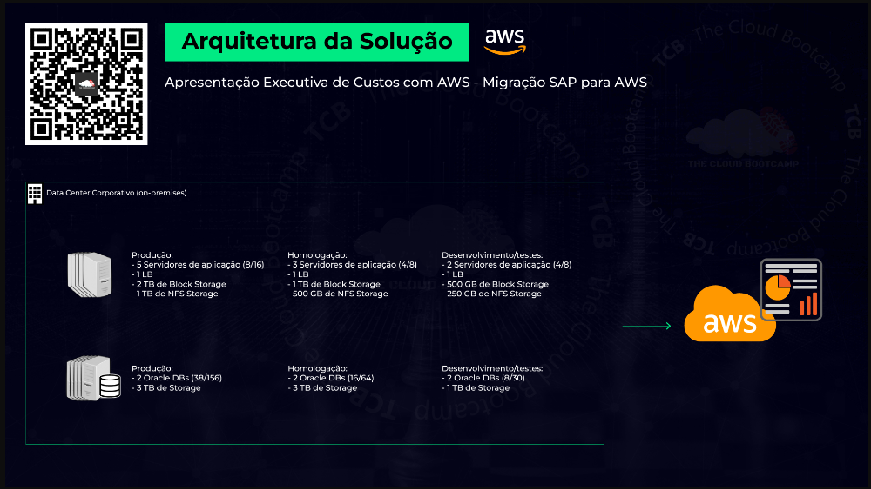

Infraestrutura do Projeto

Slide 3
Total: USD 40695.00

Slide 4
Total: USD 488368.00

